Slide 1
Veiklos kryptys ugdymo kokybei užtikrinti 2018/2019 m. m.
Švietimo skyrius
2018.08.29.
Kaunas

Slide 2
Veiklos kryptys ugdymo kokybei užtikrinti 2018/2019 m. m.
Reaguodami į vaiko teisių apsaugos kontekstą, turime pagerinti miesto, atskirų mokyklų mikroklimato, patyčių,
smurto, vaikų
savijautos rodiklius.

Slide 3
Veiklos kryptys ugdymo kokybei užtikrinti 2018/2019 m. m.
Siekti patyčių ir smurto prevencijos programų, žalingų įpročių prevencijos projektų, pagalbos specialistų ir mokytojų bendradarbiavimo sinergijos, savalaikiai identifikuojant mokymosi sunkumus ir parengiant pagalbos planą VGK, efektyviai įgyvendinant ugdymo planų nuostatas dėl konsultacijų, sąlygų paruošti pamokas mokykloje.

Slide 4
Veiklos kryptys ugdymo kokybei užtikrinti 2018/2019 m. m.
Veikti pagal švietimo pagalbos Kauno miesto bendrojo ugdymo mokyklose teikimo algoritmus, leidžiančius operatyviai ir efektyviai reaguoti į susidariusią situaciją pasikeitusioje vaiko teisių apsaugos struktūroje.

Slide 5
Veiklos kryptys ugdymo kokybei užtikrinti 2018/2019 m. m.
Išnaudojant tai, kad Kauno pedagoginė psichologinė tarnyba įgijo modernias neurotechnologines priemones nerimo, dėmesio ir kalbos sutrikimų įvertinimui bei korekcijai, apmokyti specialistai naudoti šią įrangą pagalbos procese.

Slide 6
Veiklos kryptys ugdymo kokybei užtikrinti 2018/2019 m. m.
Didinti Tarnybos SUP vertinimo komandų ir ugdymo įstaigų VGK vykdomų susitikimų-konsultacijų dėl švietimo pagalbos mokiniams, turintiems didelių ir vidutinių specialiųjų ugdymosi poreikių, veiksmingumą.

Slide 7
Veiklos kryptys ugdymo kokybei užtikrinti 2018/2019 m. m.
Įdiegti visos dienos mokyklos modelį, pirmiausia devyniose Kauno pilotinėse mokyklose, taip pat gerosios patirties pagrindu, plėsti šio modelio diegimą.
Įdiegti švediško stalo, sveiko maisto modelius naujos higienos normos kontekste.

Slide 8
Veiklos kryptys ugdymo kokybei užtikrinti 2018/2019 m. m.

Slide 9
Veiklos kryptys ugdymo kokybei užtikrinti 2018/2019 m. m.
Realizuoti sveikatos stiprinimo projektus ir priemones nacionalinių programų, miesto projektų kontekste, panaudojant atnaujintų sporto aikštynų, lauko teritorijų, atnaujintų edukacinių aplinkų erdves.
Išlaikyti NVŠ lėšų panaudojimo apimtis.

Slide 10
Veiklos kryptys ugdymo kokybei užtikrinti 2018/2019 m. m.
Vystyti bendrojo lavinimo ir neformalaus ugdymo įstaigų bendradarbiavimą, organizuojant neformalaus ugdymo veiklas mokyklose, ypač pakraščio, sudėtingo socialinio konteksto mokyklose, pagal klasės be sienų, institucinio atvirumo principą.

Slide 11
Veiklos kryptys ugdymo kokybei užtikrinti 2018/2019 m. m.
Suteikti vaikams pilnavertį ir įvairiapusį poilsį vasaros metu, pasiūlant kuo platesnio pobūdžio veiklas vasaros metu,
už tėvams
priimtinas kainas.

Slide 12
Veiklos kryptys ugdymo kokybei užtikrinti 2018/2019 m. m.
Kaunas turi būti konkurencingas ugdymo pasiekimais didžiųjų miestų kontekste pagal brandos, PUPP, standartizuotų testų rezultatus, tuo labiau, kad mokslo metai bus dar ilgesni.
Sumažinti atotrūkį tarp atskirų mokyklų, ypatingai atkreipiant dėmesį į įstaigas, nepasiekiančias ne tik miesto, bet ir Lietuvos vidurkio.

Slide 13
Veiklos kryptys ugdymo kokybei užtikrinti 2018/2019 m. m.
Mokinių pasiekimai vertinami, atsižvelgiant ne vien į apibrėžtus, programinius ugdymo tikslus, bet ir į individualias kiekvieno mokinio išgales bei ypatybes, siekiant nuolatinės asmeninės pažangos mokiniui tinkamu būdu ir tempu, netrikdomos mokinio pasiekimų lygio klasėje ar mokinių grupėje įvertinimų.

Slide 14
Veiklos kryptys ugdymo kokybei užtikrinti 2018/2019 m. m.
Atsižvelgiant į išorės audito duomenis turime pagerinti pamokos kokybės vertinimą, organizuodami geras pamokas.
Siekti, kad Pilietinė veikla, Ugdymas karjerai, valandos bendruomenei būtų panaudojamos efektyviai, rezultatyviai.

Slide 15
Veiklos kryptys ugdymo kokybei užtikrinti 2018/2019 m. m.
Įveiklinti įstaigoms skirtas mokymo priemones, išmaniąsias klases.
Pasiekti, kad kiekvienos mokyklos ugdymo planas taptų Mokyklos PIN KODU.
PIN KODAS parodytų mokinių pasiekimų gerinimo ir mokymosi pagalbos teikimo sistemą, apimančią socialinę pilietinę veiklą, ugdymą karjerai, veiklą bendruomenei.

Slide 16
Veiklos kryptys ugdymo kokybei užtikrinti 2018/2019 m. m.
Džiugu, kad turime mokyklų, kurios reprezentuoja
Kauną kokybiška
veikla.

Slide 17
Veiklos kryptys ugdymo kokybei užtikrinti 2018/2019 m. m.
Mokyklos, kuriose vadyba tikrai stipri (įvertintos aukščiausiu lygiu-4, Lietuvoje yra 16 tokių mokyklų):
Kauno „Saulės“ gimnazija.
Kauno Petrašiūnų progimnazija.
Kauno Panemunės pradinė mokykla.

Slide 18
Veiklos kryptys ugdymo kokybei užtikrinti 2018/2019 m. m.
Mokyklos, kuriose itin stipri ne tik vadyba, bet ir ugdymo(si) procesas
(abi sritys įvertintos aukščiausiu lygiu-4,
Lietuvoje yra 5 tokios mokyklos):
Kauno Petrašiūnų progimnazija.
Kauno Panemunės pradinė mokykla.

Slide 19
Veiklos kryptys ugdymo kokybei užtikrinti 2018/2019 m. m.
Mokyklos, kuriose itin stipri ne tik vadyba, bet ir asmenybės augimas
(abi sritys įvertintos aukščiausiu lygiu-4,
Lietuvoje yra 9 tokios mokyklų):
Kauno „Saulės“ gimnazija.
Kauno Panemunės pradinė mokykla.

Slide 20
Veiklos kryptys ugdymo kokybei užtikrinti 2018/2019 m. m.
Kauno Juozo Grušo meno gimnazija
rezultatų ir vadybos srityje įvertinta aukščiausiu
lygiu-4.
Pagal naują metodiką 2017 metais Lietuvoje buvo įvertintos 68 mokyklos ir tik 6 iš jų - aukščiausiu lygiu.

Slide 21
Veiklos kryptys ugdymo kokybei užtikrinti 2018/2019 m. m.
Projektas „Informatika pradiniame ugdyme“
Dalyvauja 11 bendrojo ugdymo mokyklų:
Kauno mokykla-darželis „Šviesa“, Kauno Montesori mokykla-darželis „Žiburėlis“, Kauno Dainavos progimnazija, Kauno Jurgio Dobkevičiaus progimnazija, Kauno Petrašiūnų progimnazija, Kauno Pilėnų progimnazija, Kauno Senamiesčio progimnazija, Kauno Šv. Kazimiero progimnazija, Kauno Tado Ivanausko progimnazija, Kauno Šančių mokykla-daugiafunkcis centras, Kauno „Vyturio“ gimnazija.

Slide 22
Veiklos kryptys ugdymo kokybei užtikrinti 2018/2019 m. m.
Projektas „Integralus gamtamokslinio ugdymo programos 5-8 klasėms išbandymas“
Dalyvauja 9 mokyklos:
2017/2018 m. m. dalyvavo Kauno Jono ir Petro Vileišių mokykla ir Kauno Jurgio Dobkevičiaus progimnazija;
2018/2019 m. m. prisijungė dar 7 mokyklos: Kauno Gedimino sporto ir sveikatinimo gimnazija, Kauno Kazio Griniaus progimnazija, Kauno Milikonių progimnazija, Kauno Palemono gimnazija,
Kauno Pilėnų progimnazija, Kauno Simono Daukanto progimnazija,
Kauno Tado Ivanausko progimnazija.

Slide 23
Veiklos kryptys ugdymo kokybei užtikrinti 2018/2019 m. m.
ES finansuojamas projektas „Ikimokyklinio ir bendrojo ugdymo mokyklų veiklos tobulinimas“
Dalyvauja 6 mokyklos (pritraukta 371 358,63 Eur):
Kauno Kovo 11-osios gimnazija (51 452,72 Eur),
Kauno Aleksandro Puškino gimnazija (43 654,84 Eur),
Kauno „Varpelio“ pradinė mokykla (45 409,58 Eur),
Kauno Jono ir Petro Vileišių mokykla (92 400,00 Eur),
Kauno Senamiesčio progimnazija (92 400,00 Eur),
Kauno „Šilo“ pradinė mokykla (46 041,47 Eur).

Slide 24
Veiklos kryptys ugdymo kokybei užtikrinti 2018/2019 m. m.
Kauno m. savivaldybės „Jaunųjų ambasadorių“ programa.
Programos tikslas - skatinti bendrojo ugdymo mokyklų bendradarbiavimą su miestais partneriais kitose šalyse (tam skiriamos lėšos).
Dalyvauja:
Kauno Bernardo Brazdžionio mokykla
(mainų programa su Ryga, Latvija).
Kauno Panemunės pradinė mokykla
(bendradarbiavimas su Hiracuka, Japonija).

Slide 25
Veiklos kryptys ugdymo kokybei užtikrinti 2018/2019 m. m.
Projektas LL3 - skirtas mokinių mokymosi pasiekimams gerinti ir jų mokymosi pažangai užtikrinti, o tai tiesiogiai priklauso nuo mokytojo, todėl projektas
skiriamas mokytojų
motyvacijai bei
kompetencijų
stiprinimui.

Slide 26
Veiklos kryptys ugdymo kokybei užtikrinti 2018/2019 m. m.
Mokyklų edukacinių erdvių 2018 metų konkursas.
Dalyvavo 12 Kauno švietimo įstaigų.
5 savivaldybės lygmens konkurso nugalėtojai pristatyti vertinti nacionaliniu lygmeniu:
Kauno Valdorfo darželis „Šaltinėlis“ ir Kauno Panemunės pradinė mokykla (A kategorija)
Kauno lopšeliai-darželiai „Aviliukas“ ir „Žvangutis“, bei Kauno technikos profesinio mokymo centras (B kategorija)

Slide 27
Veiklos kryptys ugdymo kokybei užtikrinti 2018/2019 m. m.
Trys Kauno miesto bendrojo ugdymo mokyklos dalyvauja „Valstybės investicijų 2018-2020 metų programos projekte“
Kauno technologijos universiteto inžinerijos licėjus.
Kauno Maironio gimnazija.
Kauno Tado Ivanausko progimnazija.

Slide 28
Veiklos kryptys ugdymo kokybei užtikrinti 2018/2019 m. m.
Trys Kauno miesto bendrojo ugdymo mokyklos dalyvauja LR Švietimo ir mokslo ministerijos įgyvendinamoje „Švietimo įstaigų modernizavimo programoje“
Prezidento Valdo Adamkaus gimnazija.
Kauno Jono Jablonskio gimnazija.
Kauno technologijos universiteto inžinerijos licėjus.

Slide 29
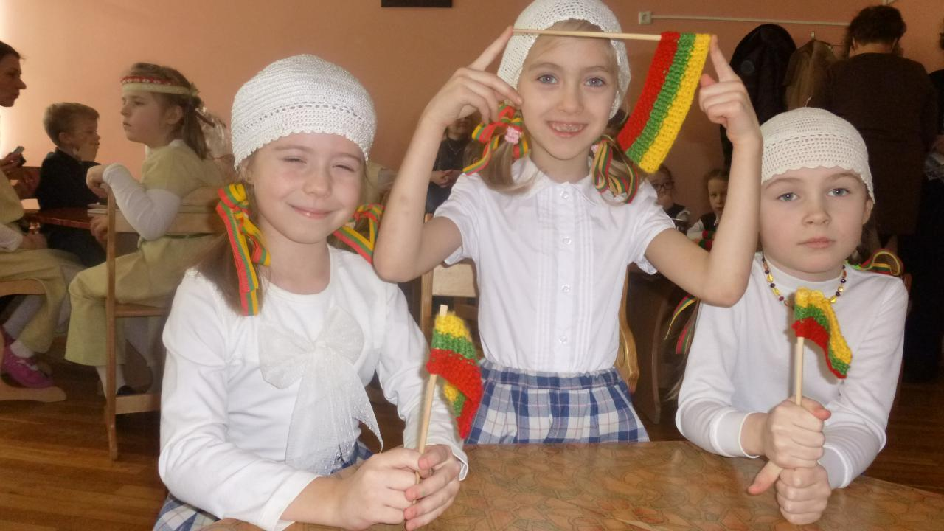
Veiklos kryptys ugdymo kokybei užtikrinti 2018/2019 m. m.
ES paramos projektas „Mokyklų aprūpinimas gamtos ir technologinių mokslų priemonėmis“
Dalyvauja 52 Kauno mokyklos
(160 338,31 Eur)

Slide 30
Veiklos kryptys ugdymo kokybei užtikrinti 2018/2019 m. m.
Akcentuotinos kvalifikacijos tobulinimo programos.
Kauno pedagogų kvalifikacijos centro veikla vykdant Kauno miesto savivaldybės inicijuotą programą „Kompetentingi darbuotojai-gera mokykla“ (2018-2020 m).
Kompetencijų tobulinimo kursai „Pretendentų į švietimo įstaigų vadovus kompetencijų ugdymasis“ (40 val.).
Programa „Lyderystė: į rezultatus orientuotas vadovavimas“ (200 val.).
Užsienio kalbų (anglų, vokiečių) B1/B2 lygio kursai pretendentams į švietimo įstaigų vadovus (48 val.).
„Mokytojo padėjėjo rengimo programa“ (107 val.).
Vadovų rezervo duomenų bazė, parengta kartu su Kauno miesto savivaldybės administracijos Švietimo skyriumi.

Slide 31
Veiklos kryptys ugdymo kokybei užtikrinti 2018/2019 m. m.

Slide 32
Veiklos kryptys ugdymo kokybei užtikrinti 2018/2019 m. m.
Mieste plečiantis verslo investicijoms didėja poreikis dvikalbiam ugdymui, bakalaureatui, užsieniečių integracijai. Privalome rezultatyviai reaguoti iš šiuos vis aktualesnius klausimus.
Didinti ikimokyklinio ugdymo prieinamumą, ypatingai lopšelinio amžiaus vaikams, atskiruose mikrorajonuose.

Slide 33
Veiklos kryptys ugdymo kokybei užtikrinti 2018/2019 m. m.
Naujame tinklo tvarkymo taisyklių, etatinio apmokėjimo kontekste - pagal nustatytus kriterijus apsispręsti dėl tinklo korekcijų, ikimokyklinio ugdymo, neformalaus ir bendrojo lavinimo mokyklų perspektyvos.

Slide 34
Veiklos kryptys ugdymo kokybei užtikrinti 2018/2019 m. m.
Parengti įstaigų finansavimo modelius savivaldybės mastu.
Mokykloms susitvarkyti su nauja finansavimo tvarka.
Įdiegti etatinį darbo apmokėjimą.
Realizuoti vadovų darbo apmokėjimo tvarką.

Slide 35
Veiklos kryptys ugdymo kokybei užtikrinti 2018/2019 m. m.
Sutvarkyti nekontakto planavimą ir apskaitą Įstaigose.
Realizuoti projektines veiklas.
Gerų mokslo metų !
AČIŪ UŽ DĖMESĮ !

